Slide 1

Digitalización de
Pinturas Liz
Sistema de gestión: del pedido al cobro
Presentación a Gerencia · octubre 2026
Proyecto a cargo de Jordan R.
Notes:
Presentar el proyecto: una app propia que ordena el trabajo diario y es la base de los proyectos digitales para clientes.

Slide 2
Una sola app para todo el recorrido del pedido
Pedidos, precios por cliente, producción, taller, almacén y cobranzas en el celular de cada persona, con la información real de la empresa ya cargada.
6
302
2,079
10
módulos conectados
clientes cargados
precios por cliente
usuarios con su perfil
Versión 0.7.0 lista: 42 productos, 423 colores y 7 perfiles de usuario.
Notes:
Mensaje principal: hoy la información vive en papel, WhatsApp y Excel. Con la app, cada pedido, precio, producción y cobro queda registrado en un solo lugar, en vivo, y con la empresa real ya cargada.

Slide 3





Hoy: la información está dispersa
Pedidos por muchos canales
Se pasan a papel
Órdenes por foto
Cobros en cuaderno
Precios en Excel
Visitas, llamadas, WhatsApp, Facebook, Instagram
Administración los consolida a mano
Al Taller y al Laboratorio por WhatsApp o papel
Créditos y saldos anotados a mano
Cada cliente con precios distintos
Lo que esto causa
✕ Errores de precio y de color
✕ No se sabe en qué estado está un pedido
✕ Stock e insumos sin control
✕ Cobros y créditos difíciles de cuadrar
✕ Información que depende de una persona
✕ Sin datos para decidir
Notes:
Describir el proceso actual: los pedidos llegan por muchos canales y se pasan a papel; la orden al Taller y al Laboratorio va por foto de WhatsApp; los cobros y créditos se anotan a mano; los precios están en un Excel.

Slide 4
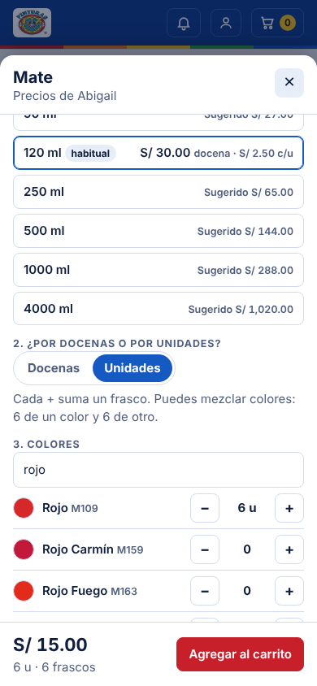





Con la app: un flujo ordenado y en vivo
Vendedor
Administración
Laboratorio y Taller
Despacho
Cobro
Registra el pedido en el celular con el precio del cliente
Revisa, corrige o envía al Taller
Producen, envasan y arman el pedido
Despacha y marca la entrega
Recibo numerado y cuadre del dinero
Todo queda registrado, con nombre y hora
Cada persona ve solo su parte · los cambios llegan en vivo · si algo está mal, el pedido vuelve a revisión con alerta · socios y Administración reciben las novedades de clientes y precios
Notes:
Mismo recorrido, pero cada paso queda registrado y lo ve el siguiente responsable al instante. El precio sale del cliente; el Taller ve lo que debe envasar; el cobro genera recibo.

Slide 5
Antes y después
Área | Hoy | Con la app
Pedidos | Varios canales, pasados a papel | Un registro único, con número y estado
Precios | Excel; errores al cotizar | El precio de cada cliente aparece solo; sugerido para nuevos
Producción | Órdenes por foto o papel | Órdenes, lotes y validación registrados
Taller y stock | Se calcula a ojo | Qué envasar, granel y materiales al día
Cobranzas | Cuaderno y memoria | Recibos, saldos, vencidos y cuadre del dinero
Gerencia | Pregunta a cada persona | Ve todo en vivo desde su celular
Notes:
Comparación directa por área. Usar esta lámina para responder "¿qué cambia en el día a día?".

Slide 6






Beneficios para la empresa
Menos errores
Más rapidez
Control del dinero
Precio, color y cantidad correctos desde el pedido
El pedido llega al Taller al instante, sin pasar a papel
Cada cobro con recibo; saldos y vencidos al día
Trazabilidad
Inventario visible
Decisiones con datos
Quién hizo qué y cuándo en cada pedido
Insumos, granel, materiales y envasado
Base para indicadores de ventas y producción
Notes:
Seis beneficios concretos. Destacar control del dinero y menos errores, que son los de impacto inmediato.

Slide 7
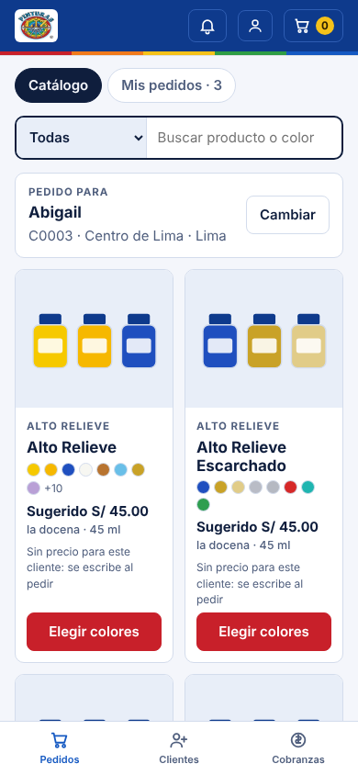
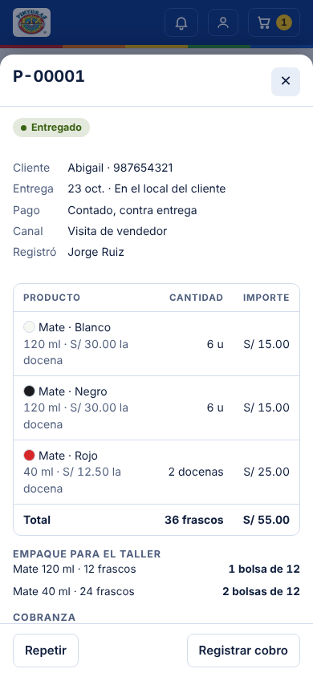
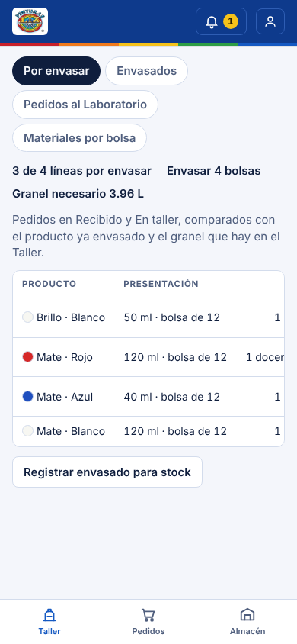
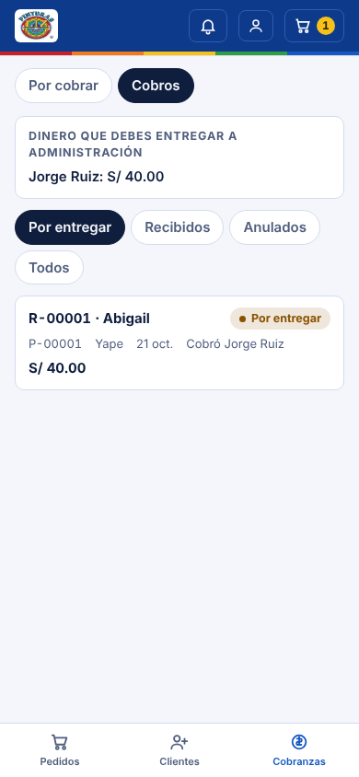
Así se ve la app
Catálogo con precios del cliente
Pedido con su estado y empaque
Taller: qué envasar
Cobros y cuadre
Notes:
Mostrar las pantallas reales: catálogo con precios del cliente, pedido con su empaque, lo que el Taller debe envasar y el cuadre de cobros.

Slide 8
Hoja de ruta: octubre y noviembre 2026
Octubre: construcción
Noviembre: piloto
1–7 oct
8–14 oct
15–21 oct
22–31 oct
1–7 nov
8–15 nov
Diseño y pedidos
Estructura, prototipo y módulo Pedidos (0.1–0.2)
Módulos y datos
Cobranzas, Producción, Taller, Almacén y datos reales (0.3–0.4)
Mejoras y perfiles
Fotos, unidades, revisión, usuarios, manual y capacitación (0.5–0.7)
Primera versión
Ajustes finales y capacitación: lista para usar
Piloto con usuarios
Uso real, sugerencias de mejora y correcciones
Hoy · 21 oct · versión 0.7.0
Notes:
Inicio a comienzos de octubre. A fines de octubre queda la primera versión completa. Las primeras semanas de noviembre los usuarios la prueban en el trabajo real y se hacen mejoras. Hoy estamos en la semana del 21 de octubre, con la versión 0.7.0.

Slide 9



Digitalizar los datos: la base de todo lo que viene
Proyectos digitales para clientes
Fase 3
Bot de WhatsApp
Pedidos, precios y estado del pedido por WhatsApp
Ventas en línea
Catálogo con fotos y pedido directo del cliente
Gestión interna: esta app
Fase 2 · en curso
Seguimiento para el cliente
Aviso cuando su pedido sale y llega
Datos digitalizados
Fase 1 · lograda
Indicadores para gerencia
Ventas, producción y cobranza al día
Clientes, precios, productos, pedidos, stock y cobros
Notes:
Esta app es la primera fase de un proyecto más grande. Al tener clientes, precios, productos, pedidos y stock digitalizados, se pueden construir servicios digitales para los clientes: ventas en línea, bot de WhatsApp, seguimiento de pedidos e indicadores para gerencia.

Slide 10





Lo que necesitamos de Gerencia
Aprobar el piloto
Uso real del 1 al 15 de noviembre, en paralelo con el método actual la primera semana
Comprometer a los usuarios
Que cada área registre todo en la app y envíe sus sugerencias
Piloto
1–15 nov
Completar los datos
Fotos de productos, precios faltantes, DNI o RUC de clientes
Primera versión lista a fines de octubre; uso real y mejoras en noviembre
Priorizar la fase 3
Elegir el primer proyecto para clientes: bot de WhatsApp o ventas en línea
Notes:
Pedidos concretos a gerencia para que el piloto de noviembre funcione.

Slide 11
Gracias
Proyecto de digitalización · Pinturas Liz
A cargo de Jordan R.
estadisticoj.github.io/pinturas-liz-app
Notes:
Cierre y preguntas.

